Slide 1
PERCORSI EX-PCTO FSL
Realizzato da alfonso iovino vc s.a.

Slide 2
Cittadinanza Digitale e Internet of Things
Nel primo percorso FSL abbiamo approfondito il tema della cittadinanza digitale e dell’Internet of Things, ovvero l’insieme dei dispositivi intelligenti connessi alla rete Internet. Durante questa esperienza abbiamo analizzato il funzionamento dei dispositivi collegati e la gestione delle informazioni digitali, acquisendo competenze utili sia in ambito tecnologico sia per il nostro futuro percorso universitario. In seguito abbiamo messo in pratica le conoscenze teoriche attraverso la realizzazione di una presentazione multimediale. Il percorso si è concluso con una visita di orientamento presso l’Università degli Studi di Salerno, durante la quale abbiamo visitato il campus e conosciuto i diversi corsi e l’offerta formativa dell’ateneo.

Slide 3
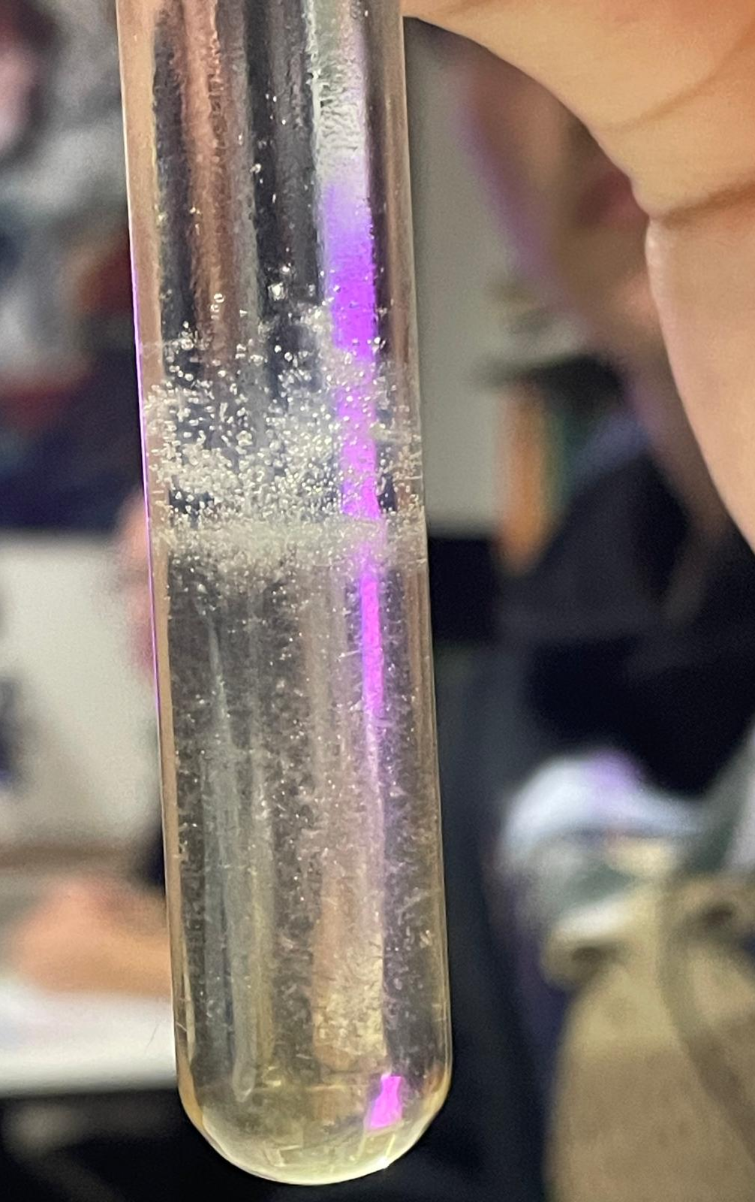
Estrazione del DNA da cellule vegetali
Nel terzo anno abbiamo preso parte a un’attività laboratoriale dedicata all’estrazione del DNA da cellule vegetali utilizzando una banana. L’esperienza si è svolta anche presso il museo zoologico di Roma, dove abbiamo avuto l’opportunità di osservare il DNA al microscopio. Durante l’esperimento abbiamo impiegato materiali di uso comune come detersivo, sale, succo d’ananas e acqua distillata. Il detersivo veniva utilizzato per rompere le membrane cellulari, il succo d’ananas per eliminare le proteine, mentre il sale aiutava il DNA ad aggregarsi. Infine, grazie all’aggiunta di alcol freddo, il DNA diventava visibile sotto forma di filamenti bianchi. Questa attività ci ha permesso di sviluppare competenze legate al lavoro di squadra, al metodo scientifico e all’applicazione pratica delle conoscenze teoriche.

Slide 4
ABE AMGEN Biotech Experience
Il secondo percorso FSL era incentrato sulle biotecnologie, con particolare attenzione alle tecniche di laboratorio come la PCR e l’elettroforesi su gel. Attraverso queste attività abbiamo imparato a utilizzare strumenti e materiali di laboratorio, acquisendo competenze pratiche e capacità di analizzare e interpretare i risultati sperimentali. Le principali attività svolte includevano la preparazione del gel di agarosio, l’elettroforesi del DNA e dei coloranti, la digestione enzimatica dei plasmidi e l’analisi dei prodotti ottenuti tramite PCR. Questa esperienza ci ha consentito di comprendere meglio il legame tra le conoscenze teoriche studiate e le loro applicazioni pratiche in laboratorio.

Slide 5
Gel di agarosio, elettroforesi e plasmidi
Durante il laboratorio abbiamo approfondito il funzionamento del gel di agarosio, una sostanza ricavata da polisaccaridi estratti dalle alghe marine che agisce come un filtro molecolare, separando le molecole in base alle loro dimensioni. Abbiamo inoltre studiato l’elettroforesi, una tecnica che sfrutta un campo elettrico per far spostare molecole cariche all’interno del gel, consentendo di confrontare campioni di DNA e controllare i risultati ottenuti con la PCR. Un’altra parte fondamentale del percorso riguardava i plasmidi, piccole molecole circolari di DNA utilizzate come vettori genetici. Grazie agli enzimi di restrizione, definiti anche “forbici molecolari”, è possibile tagliare il DNA in punti precisi per isolare specifici frammenti e preparare il materiale necessario alla ricombinazione genetica.

Slide 6
PCR e orientamento universitario
Nel terzo percorso FSL abbiamo approfondito la PCR, ovvero la Reazione a Catena della Polimerasi, una tecnica impiegata per ottenere milioni di copie di una determinata sequenza di DNA. Abbiamo studiato le tre fasi fondamentali del procedimento: denaturazione, annealing ed estensione. I risultati ottenuti venivano successivamente analizzati attraverso l’elettroforesi su gel di agarosio. Parallelamente abbiamo preso parte a webinar organizzati dall’Università degli Studi di Napoli Federico II su argomenti legati all’informatica, all’Internet of Things e all’Intelligenza Artificiale. Inoltre abbiamo visitato il campus di Monte Sant’Angelo e i dipartimenti di Biologia e Chimica, approfondendo le possibili opportunità per il nostro futuro percorso universitario.

Slide 7
Attività avanzate e lettura dei risultati
Nell’ultimo anno abbiamo svolto attività di laboratorio avanzate riguardanti la formazione di plasmidi ricombinanti e la verifica delle reazioni di restrizione e ligazione. Queste esperienze ci hanno permesso di consolidare le conoscenze sulle moderne biotecnologie e di migliorare la capacità di interpretare i risultati sperimentali. Durante l’analisi dei campioni nel gel di agarosio abbiamo utilizzato diversi controlli, come il marker di riferimento, i plasmidi digeriti e non digeriti e il controllo negativo. L’osservazione di bande multiple e della banda presente nel controllo negativo indicava una possibile contaminazione avvenuta durante la preparazione o il caricamento dei campioni. Questa attività ci ha aiutato a comprendere l’importanza della precisione e dell’accuratezza nel lavoro di laboratorio.

Slide 8
GRAZIE PER L’ATTENZIONE

